Slide 1
ПОРТФОЛИО В НАЧАЛЬНОЙ ШКОЛЕ Работа с брошюрой- организатором «Мой Портфолио» (из опыта работы)
:
Т.Е.Николаева
учитель начальных классов
ГБОУ школа №421
Петродворцового района
г. Санкт-Петербурга

Slide 2
Брошюры-организаторы «Мой Портфолио» для начальной школы

Slide 3
Пособие для учителей общеобразовательных учреждений Под редакцией А.В.Иванова 2 издание Москва «Просвещение» – 2012

Slide 4
Рекомендации:
1. Начинать с простого и понятного.
2. Работа с брошюрой – повод помнить о Портфолио, обсуждать, интересоваться своим Портфолио и Портфолио друзей, использовать Портфолио для улучшения своей работы.
3. Цели работы по формированию портфолио:
- добиться прогресса ребенка в самооценке;
- поддержать склонность ребенка к систематической работе и самоконтролю;
- контролировать динамику наполнения Портфолио;
- развивать у ребенка способность создавать тексты самоанализа;
- научить ребенка навыкам планирования и т.д.
4. Простые правила:
- учитель ПОМОГАЕТ создавать Портфолио;
- родители ПОМОГАЮТ детям, но не делают за них Портфолио;
- семья несет ответственность за наполнение Портфолио;
- письменное разрешение на фото, видео- и аудиозапись их детей;

Slide 5
Основное назначение брошюр-организаторов помочь организовать работу с Портфолио таким образом, чтобы:
В портфолио накапливалась систематизированная информация о том, какого уровня достиг ребенок в изучении основных учебных предметов, какова его социальная активность, особенности личностного развития;
Портфолио содержал необходимую информацию для выбора индивидуальных методик обучения и постановки новых учебных целей;
Портфолио содержал разнообразные свидетельства достижения учащимся предметных, метапредметных и личностных результатов, оценка, которых была бы возможна по указанным ФГОС критериям;

Slide 6
Цели работы с брошюрой – организатором «Мой Портфолио»
учителя - улучшить результаты и условия обучения своих учеников.
ученика - достижение высоких образовательных результатов, создание оснований для обучения на новой ступени.
родителей заключается в оказании обоснованной помощи и участии в разных формах поддержки учебной деятельности ребёнка.

Slide 7
Основные разделы брошюры «Мой Портфолио»
«Фоля и Фолик дают советы»;
«Презентация моих увлечений и размышлений»;
«Презентация моих достижений»
«Мои итоги за год»

Slide 9
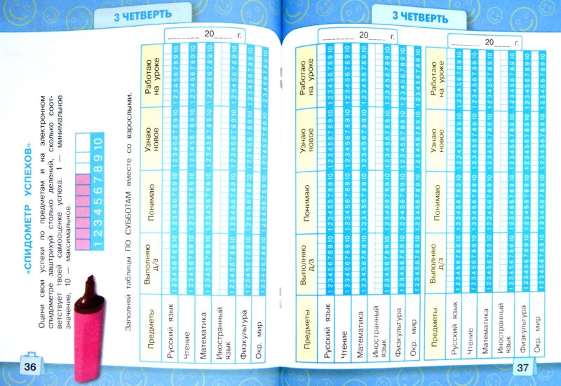

Slide 12
Простые правила работы с Портфолио.
Не нужно назначать специальные встречи с родителями для обсуждения основных моментов работы с портфолио (15-20 минут на родительских собраниях);
Используйте наглядные средства, представляющиие детям и родителям основные этапы и принципы работы с портфолио (стенды, листовки , электронные сообщения и пр.);
Не переоценивайте роль и возможности родителей, терпеливо разъясняйте им необходимость и пользу работы с портфолио;
Прорабатывайте план работы с каждой брошюрой-организатором на весь год сразу, в конце года можете корректировать и дополнять.

Slide 13
«Всегда есть много причин ничего не изменять. Но одна причина для изменений есть всегда – желание жить лучше».
А.В.Иванов

